Slide 1
Система совместного редактирования текстов в режиме реального времени
Выступающий: М.Ю. Путилов
Руководитель: асс., И.А. Домашних

Slide 2
Цели и задачи
Предмет: программное обеспечение совместной работы для редактирования текста
Цель: реализация системы совместного редактирования текстов в режиме реального времени

Slide 3
Цели и задачи
Задачи:
изучить подходы к организации совместной работы;
спроектировать программное обеспечение, направленное на совместного редактирования текстов;
реализовать программный продукт;
описать созданное ПО.

Slide 4
Требования к программному продукту
автоматический режим синхронизации текста;
поддержка модульности исходного кода с целью его повторного использования в качестве расширения к другим текстовым редакторам;
возможность поиска ожидающего компьютера в локальной сети.

Slide 5
Демонстрация
Видяха

Slide 6
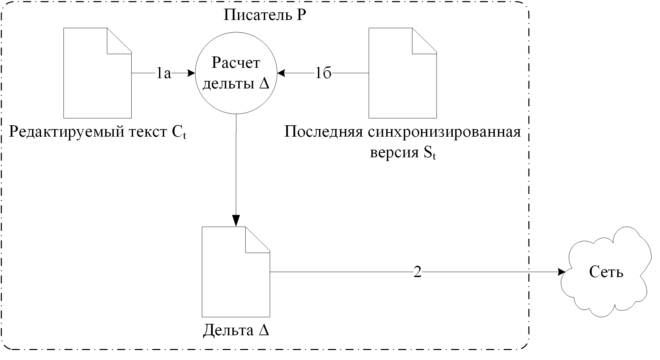
Алгоритм (часть 1)

Slide 7
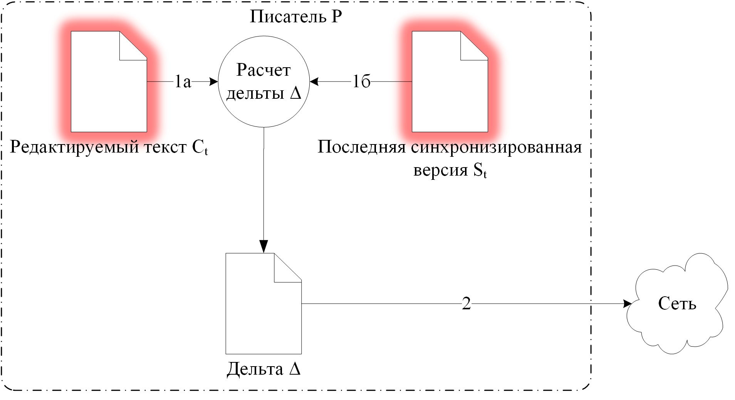
Алгоритм (часть 1)

Slide 8
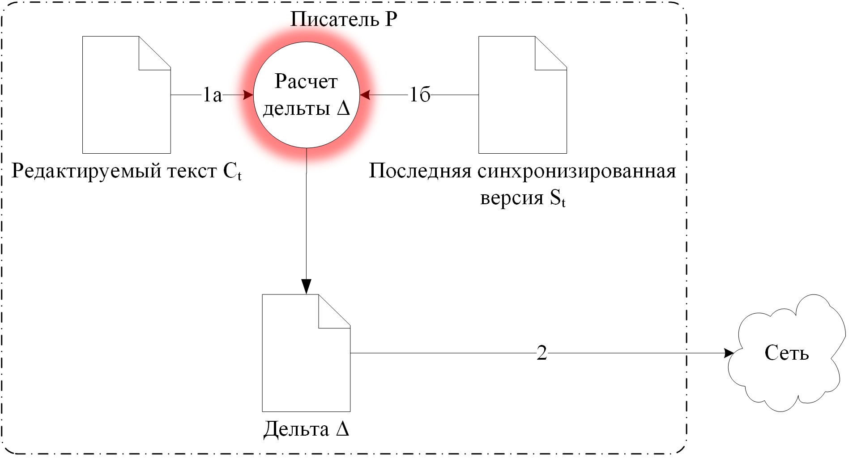
Алгоритм (часть 1)

Slide 9
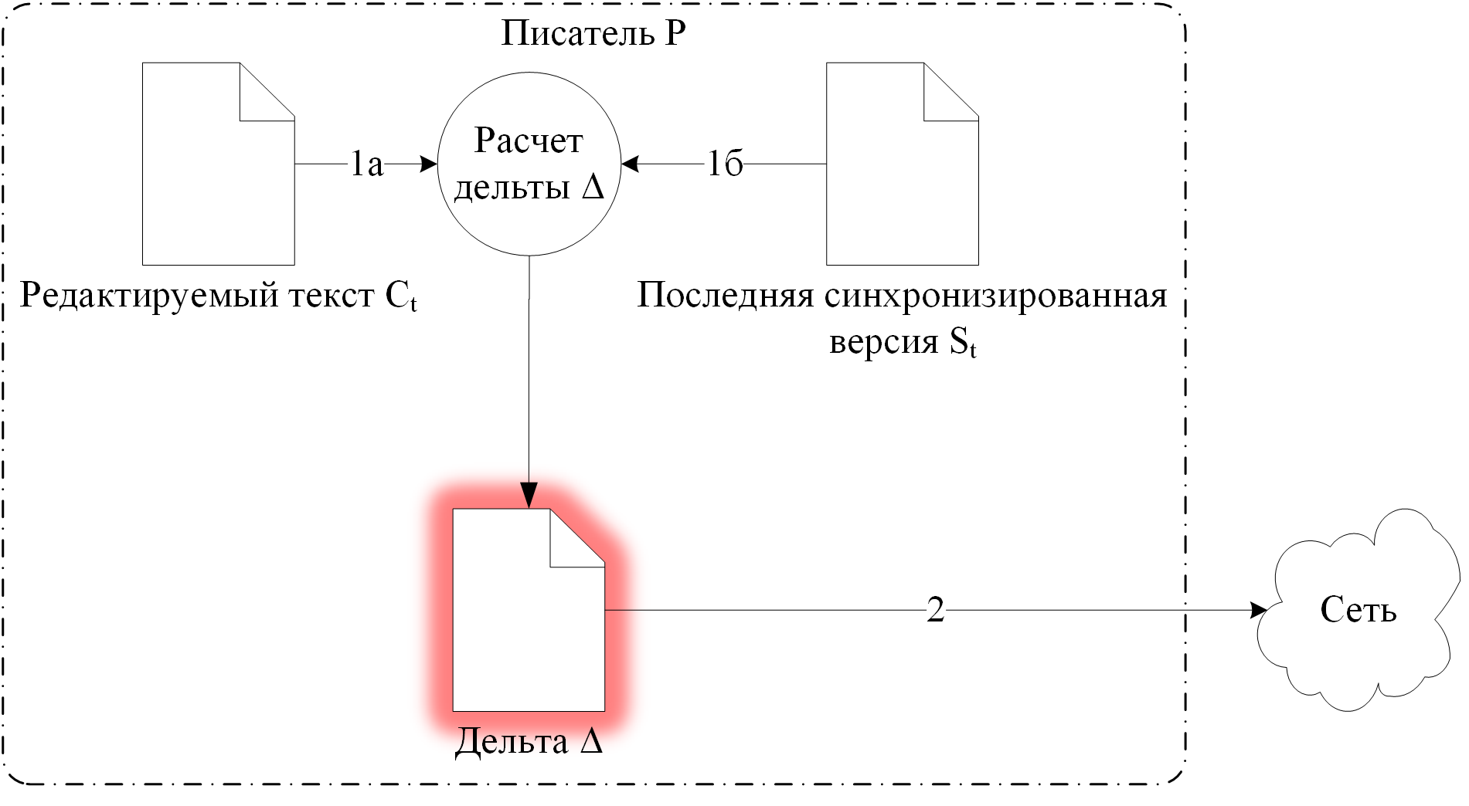
Алгоритм (часть 1)

Slide 10
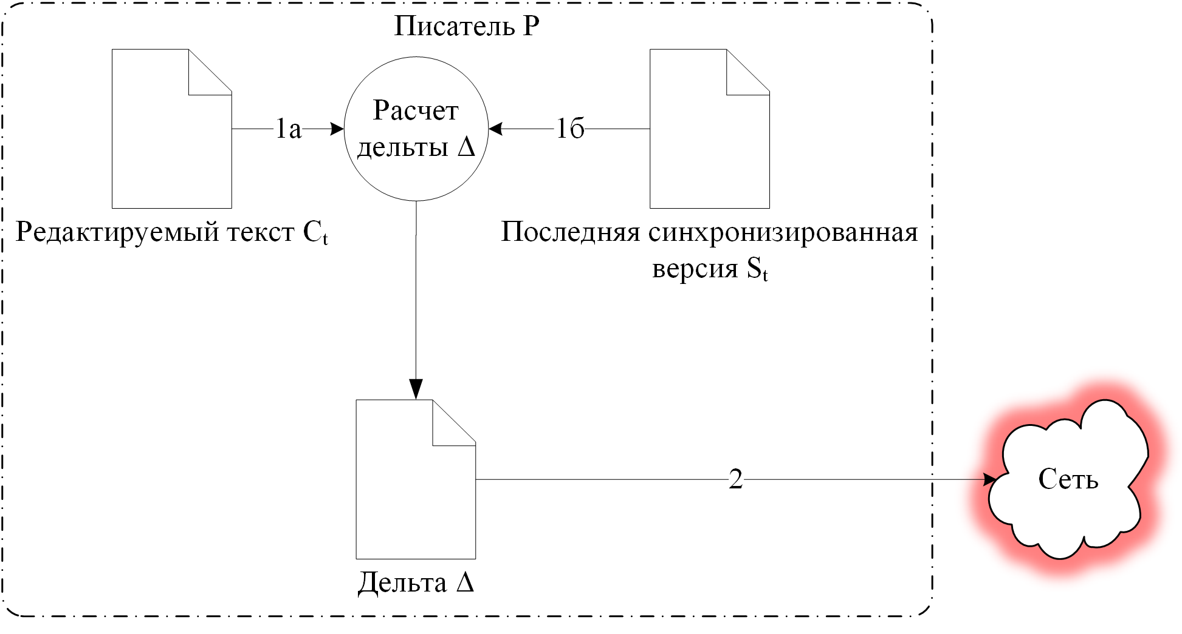
Алгоритм (часть 1)

Slide 11
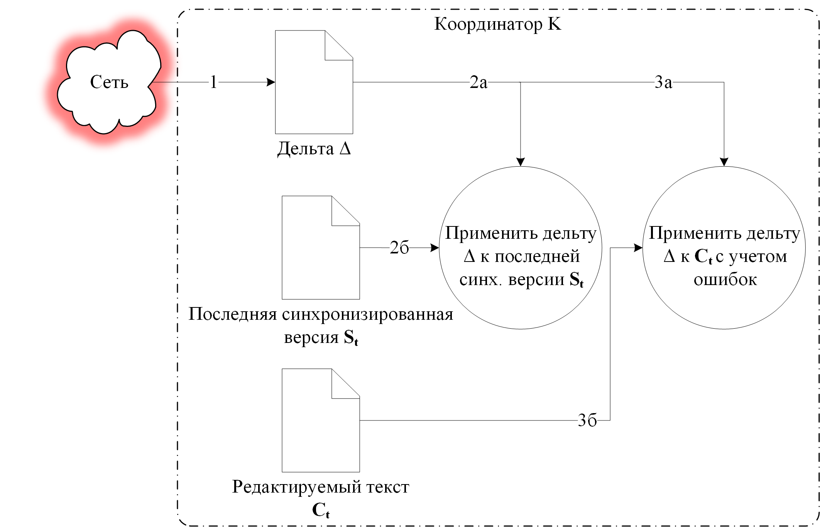
Алгоритм (часть 2)

Slide 12
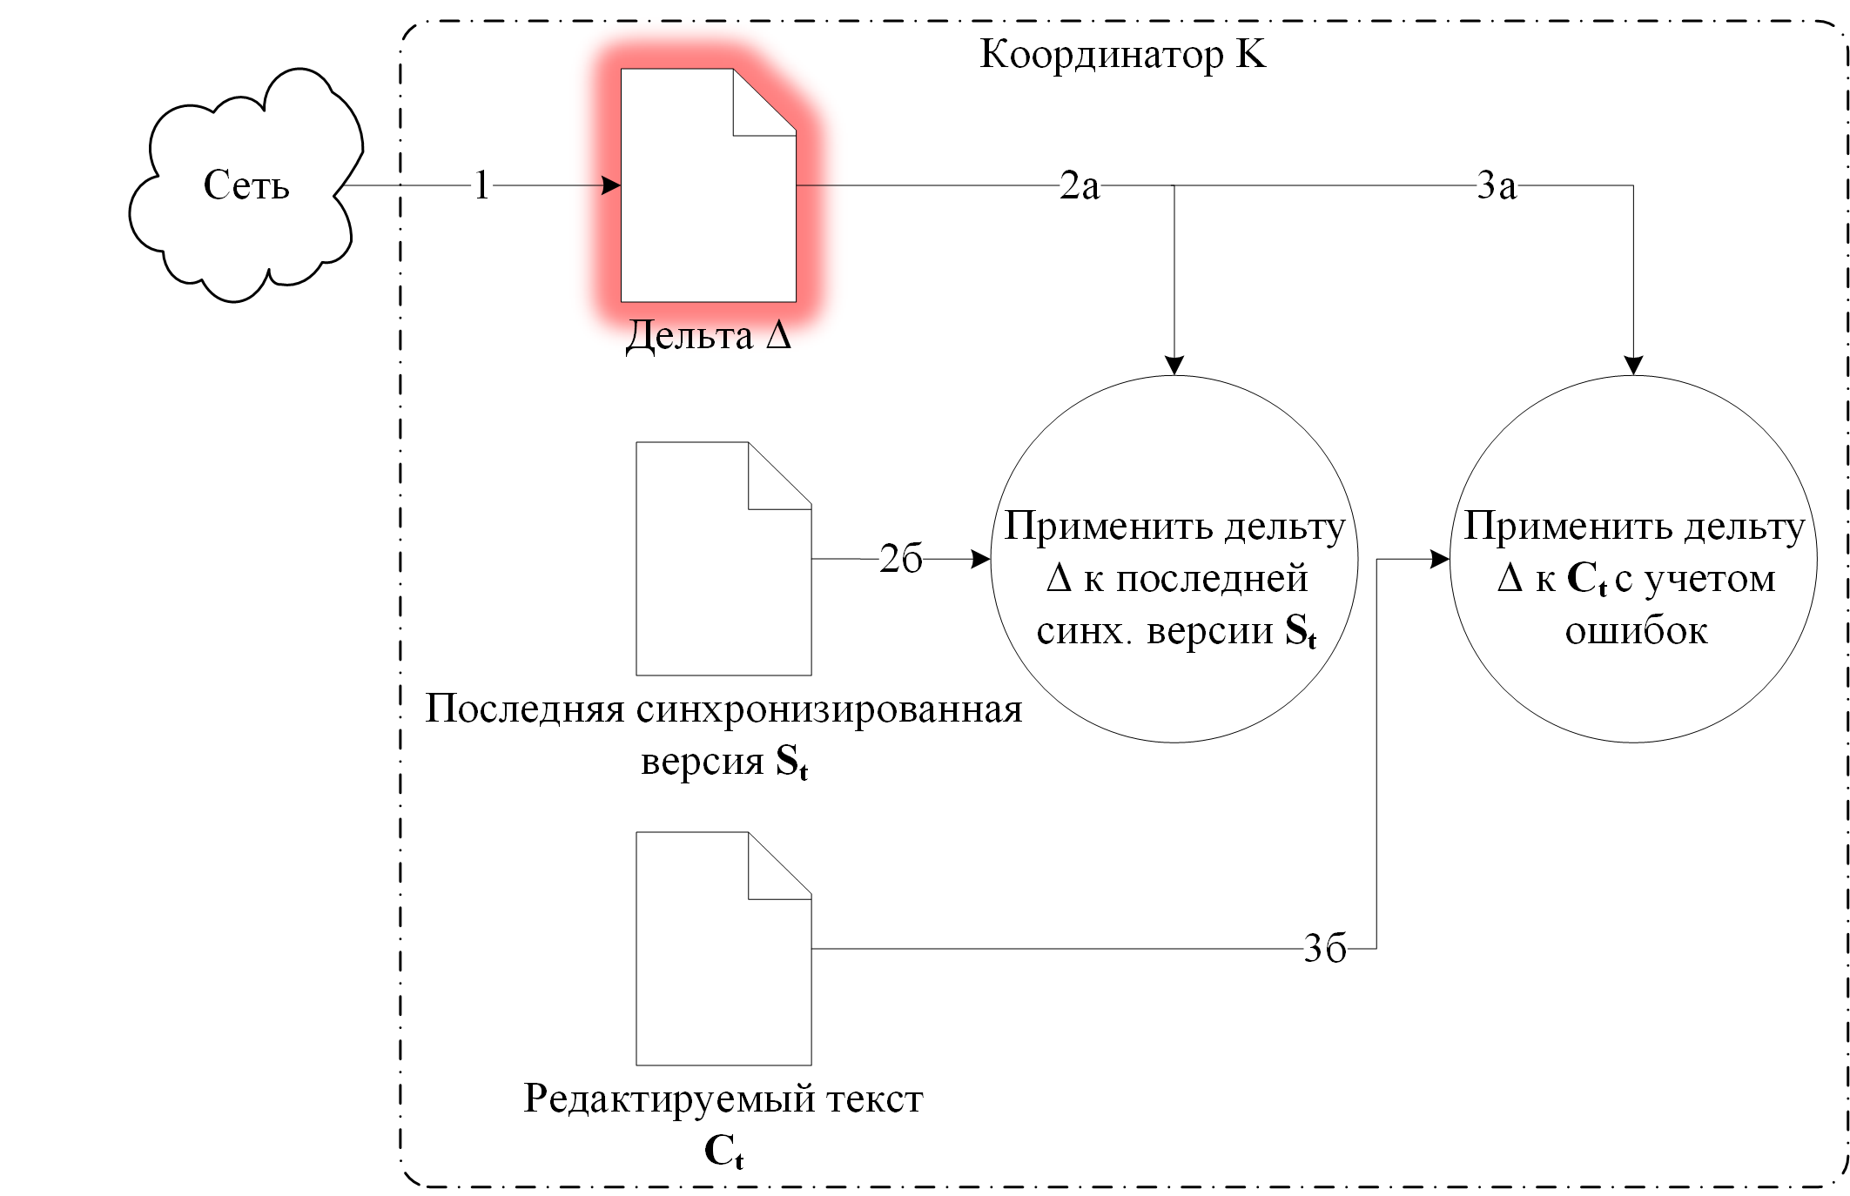
Алгоритм (часть 2)

Slide 13
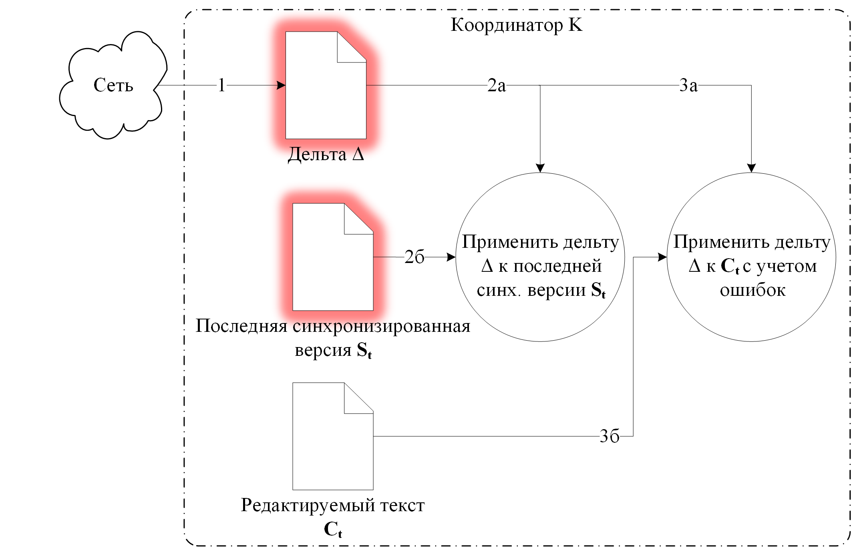
Алгоритм (часть 2)

Slide 14
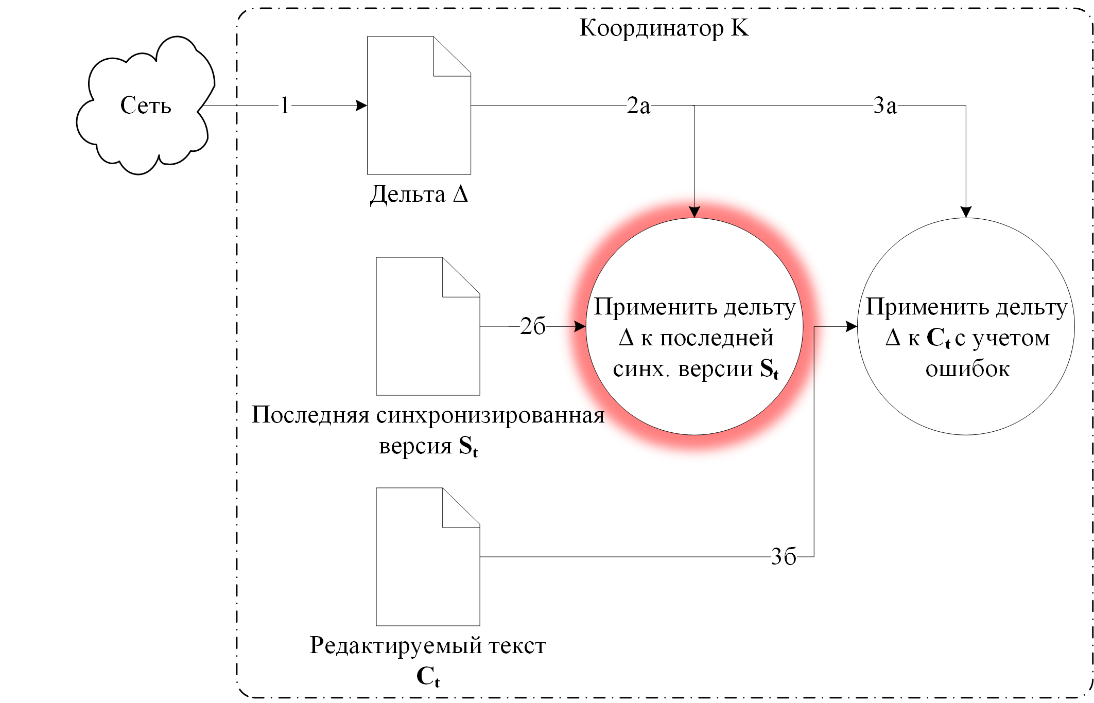
Алгоритм (часть 2)

Slide 15
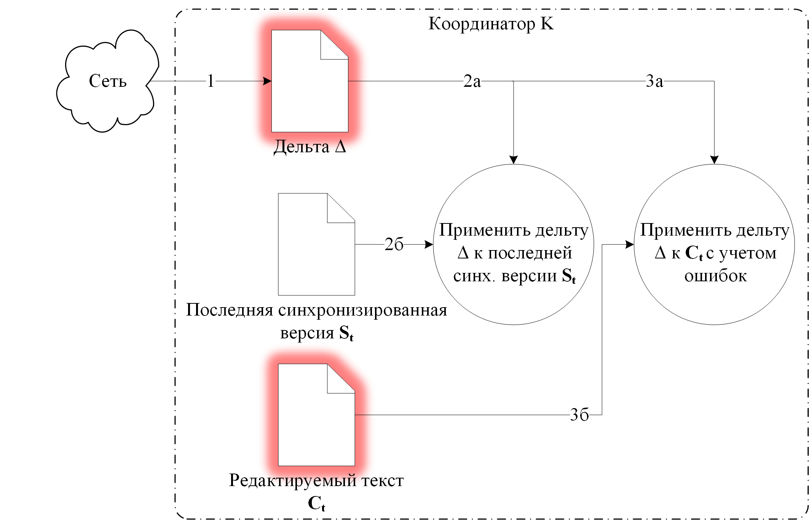
Алгоритм (часть 2)

Slide 16
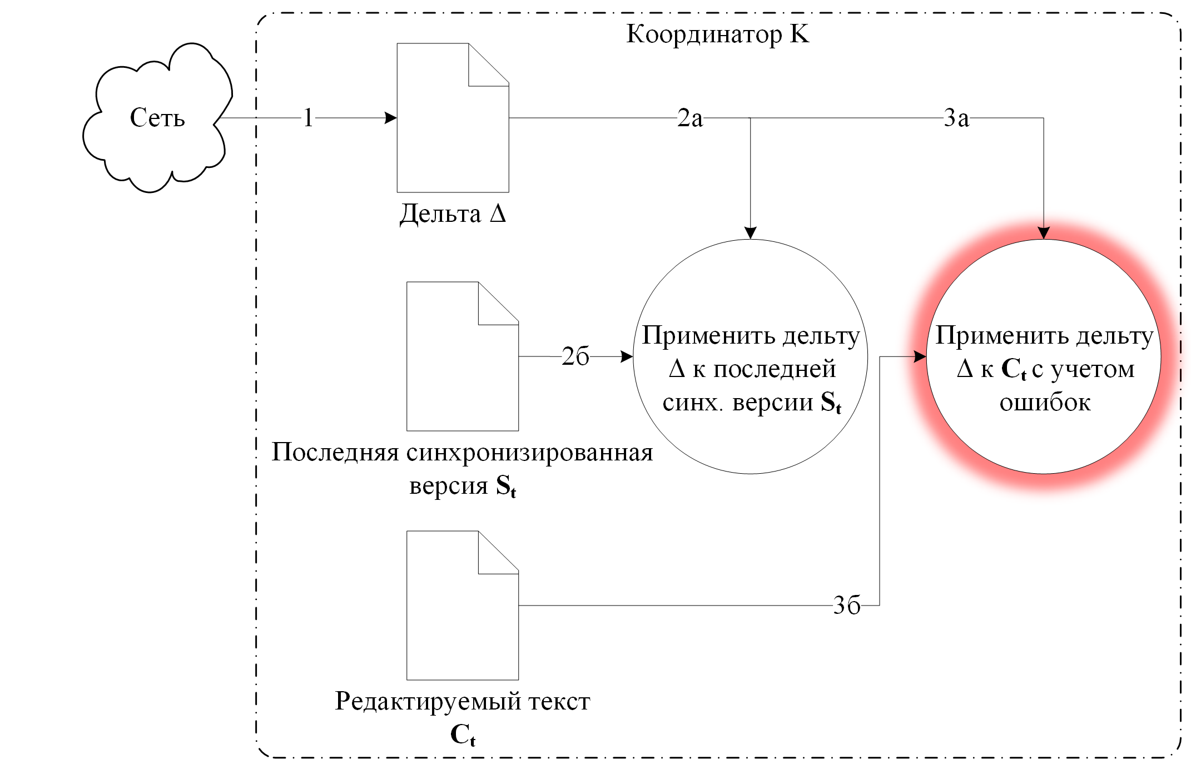
Алгоритм (часть 2)

Slide 17
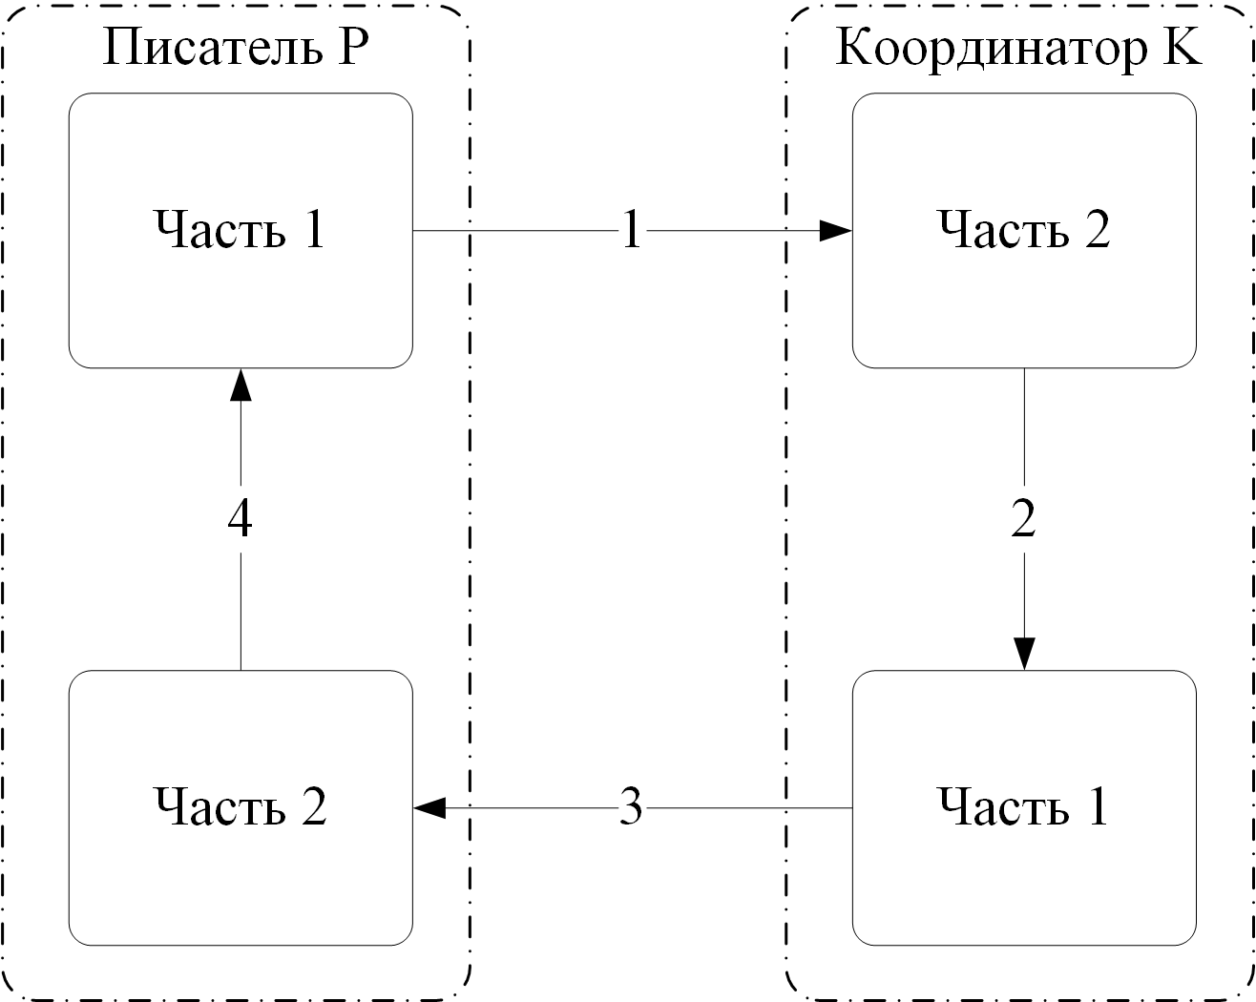
Общая последовательность работы

Slide 18
Дальнейшее развитие проекта
Предоставление возможности отправлять непрерывный поток обновлений в каждом из направлений, не дожидаясь наличия маркера.

Slide 19
Дальнейшее развитие проекта
Добавление функциональной возможности отслеживать, какой пользователь был ответственен за какие изменения общего документа

Slide 20
 | Конфигурация 1 | Конфигурация 2
Процессор | Celeron 1007U 1.5ГГц | Core 2 Duo 3 ГГЦ
ОЗУ | 4 ГБ | 4 ГБ
Операционная система | Windows 7 | Elementary OS Freya
Производительность при редактировании текста
Текст объемом 44КБ (42796 символа) | Комфортная работа без задержек
Текст объемом 88КБ (85592 символа) | Большие задержки при редактировании | Комфортная работа без задержек
Текст объемом 100КБ (97263 символа) | Работа с файлом невозможна | Большие задержки при редактировании
Таблица 1 — Результаты тестирования производительности

Slide 21
Результаты работ

